Slide 1
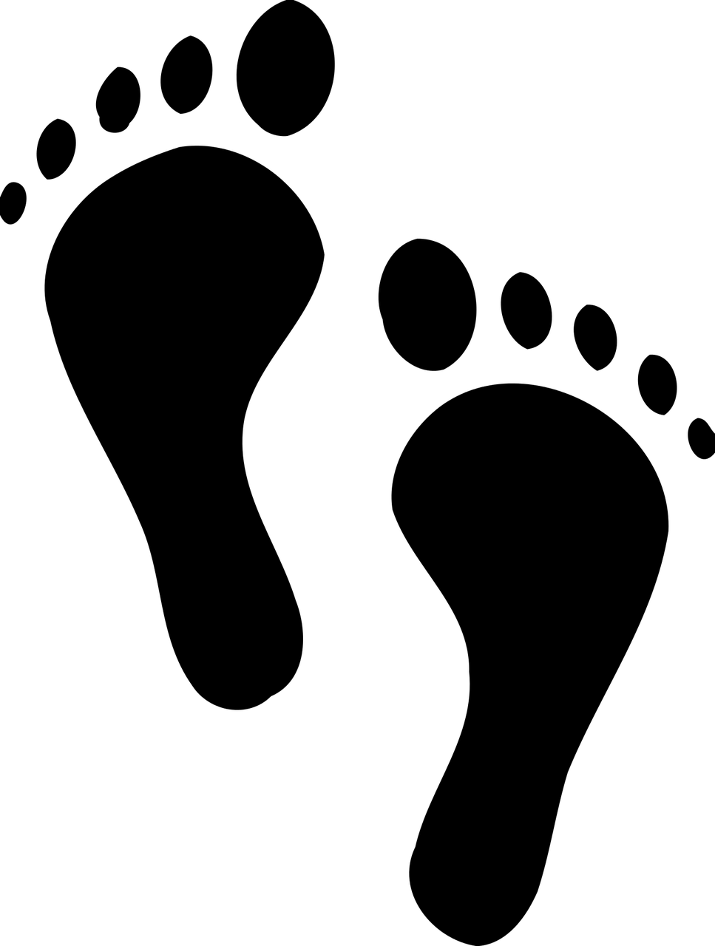
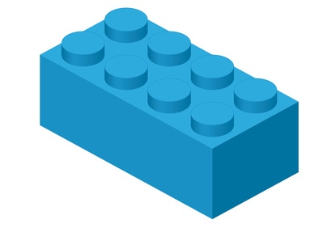
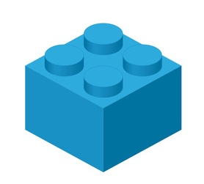
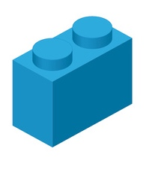
Baustein-Modell
Gefühl für die Menge
Bausteine
entspricht 40g CO₂
entspricht 20g CO₂
entspricht 10g CO₂
Der durchschnittliche CO₂-Fußabdruck pro Einwohner beträgt in Österreich 7,5 Tonnen CO₂ pro Jahr. In einer Gaskartusche für Sodamaker sind 8,4g CO₂ enthalten. Kartuschen für Sodasprudler enthalten 425g CO₂.
Aufträge
Wieviel Kohlenstoffdioxid verbraucht eine Person in Österreich pro Tag?
Um sich die Menge Kohlenstoffdioxid besser vorstellen zu können:
Wie viele der kleinen CO₂-Kapseln (Sodamaker) entspricht dies?
Wie viele Kartuschen für deinen Sodasprudler könnte man mit dem Tagesverbrauch füllen?
Wenn du die CO₂-Äquivalenzte der Flaschen in CO₂-Kartuschen umrechnest: wie viele kleine oder große Kartuschen werden für die Herstellung einer Glasflasche und einer PET-Flasche verbraucht?
Notes:
Quelle: https://blog.vki.at/article/co2-fußabdruck

Slide 2
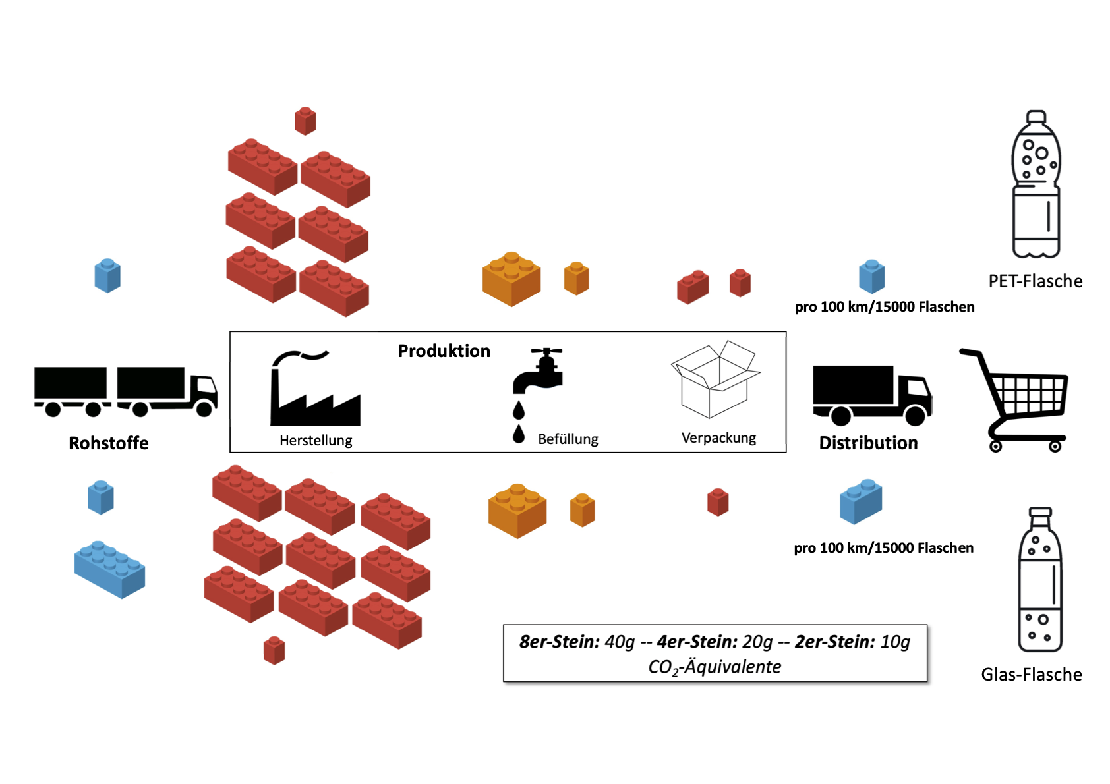
Baustein-Modell (ohne Recycling)
entspricht 40g CO₂
entspricht 20g CO₂
*
entspricht 10g CO₂
*): Eine CO₂-Kartusche (Sodakartusche) enthält 8,4g Kohlenstoffdioxid. Es wurde gerundet.
Notes:
Bildquelle: http://previews.123rf.com/images/warrengoldswain/warrengoldswain1101/warrengoldswain110100528/8726479-Kinder-die-an-der-Wippe-auf-dem-Spielplatz-spielen-Lizenzfreie-Bilder.jpg

Slide 3
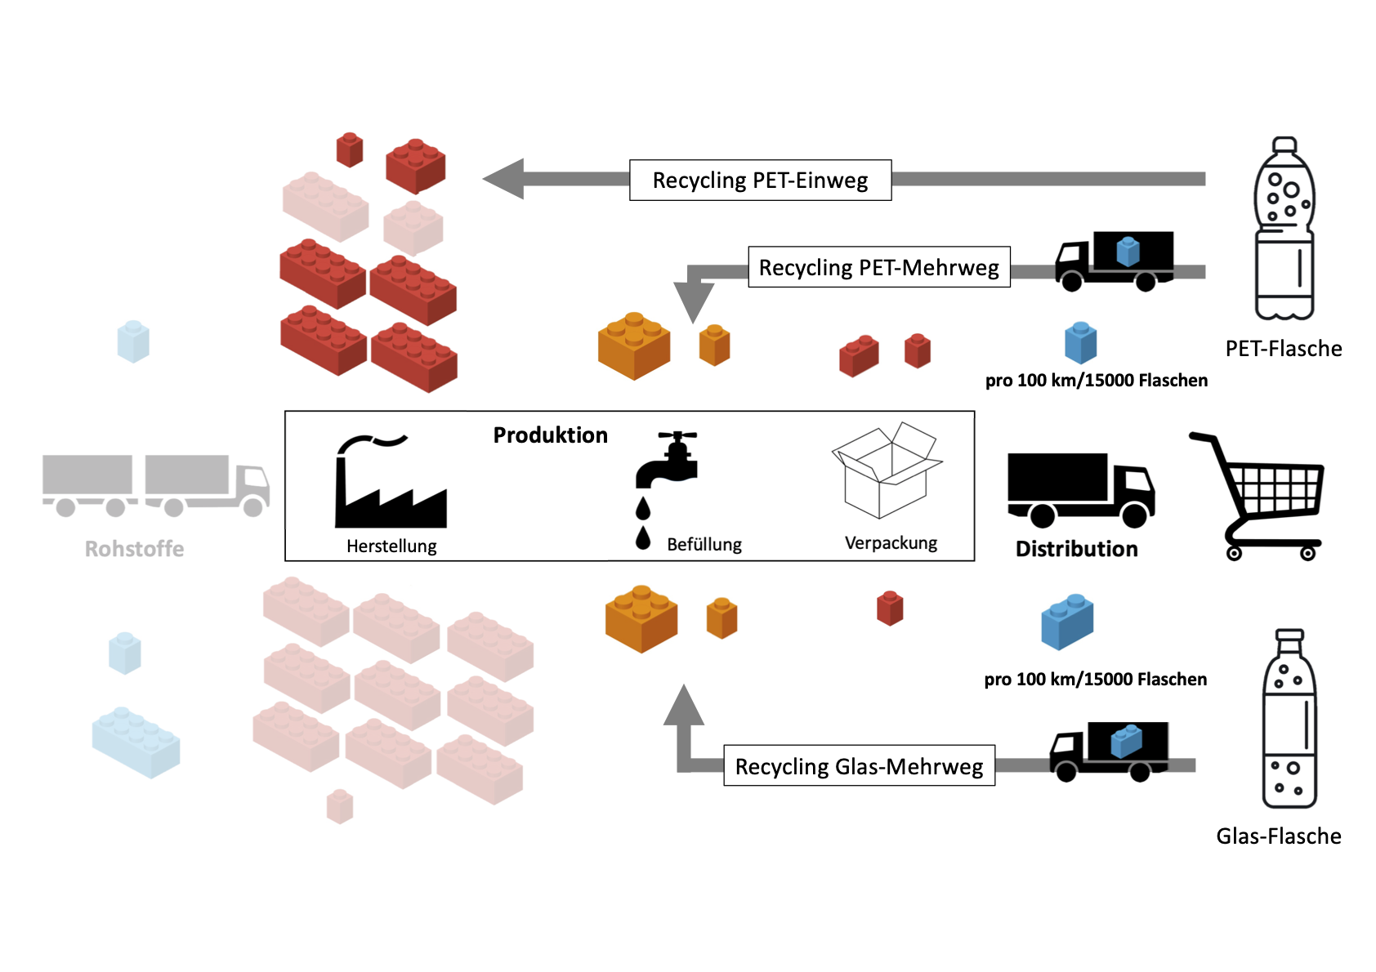
Baustein-Modell (mit Recycling)
entspricht 40g CO₂
entspricht 20g CO₂
*
entspricht 10g CO₂
*): Eine CO₂-Kartusche (Sodakartusche) enthält 8,4g Kohlenstoffdioxid. Es wurde gerundet.
Notes:
Bildquelle: http://previews.123rf.com/images/warrengoldswain/warrengoldswain1101/warrengoldswain110100528/8726479-Kinder-die-an-der-Wippe-auf-dem-Spielplatz-spielen-Lizenzfreie-Bilder.jpg

Slide 4
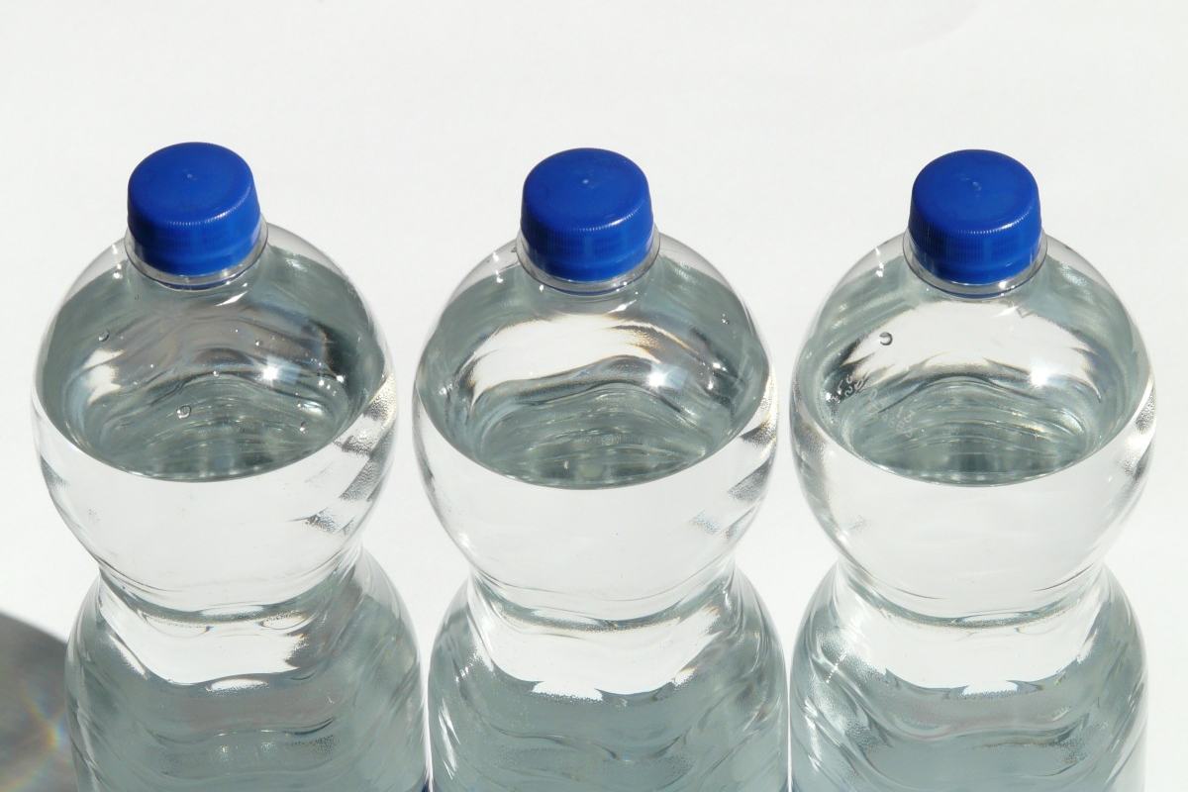
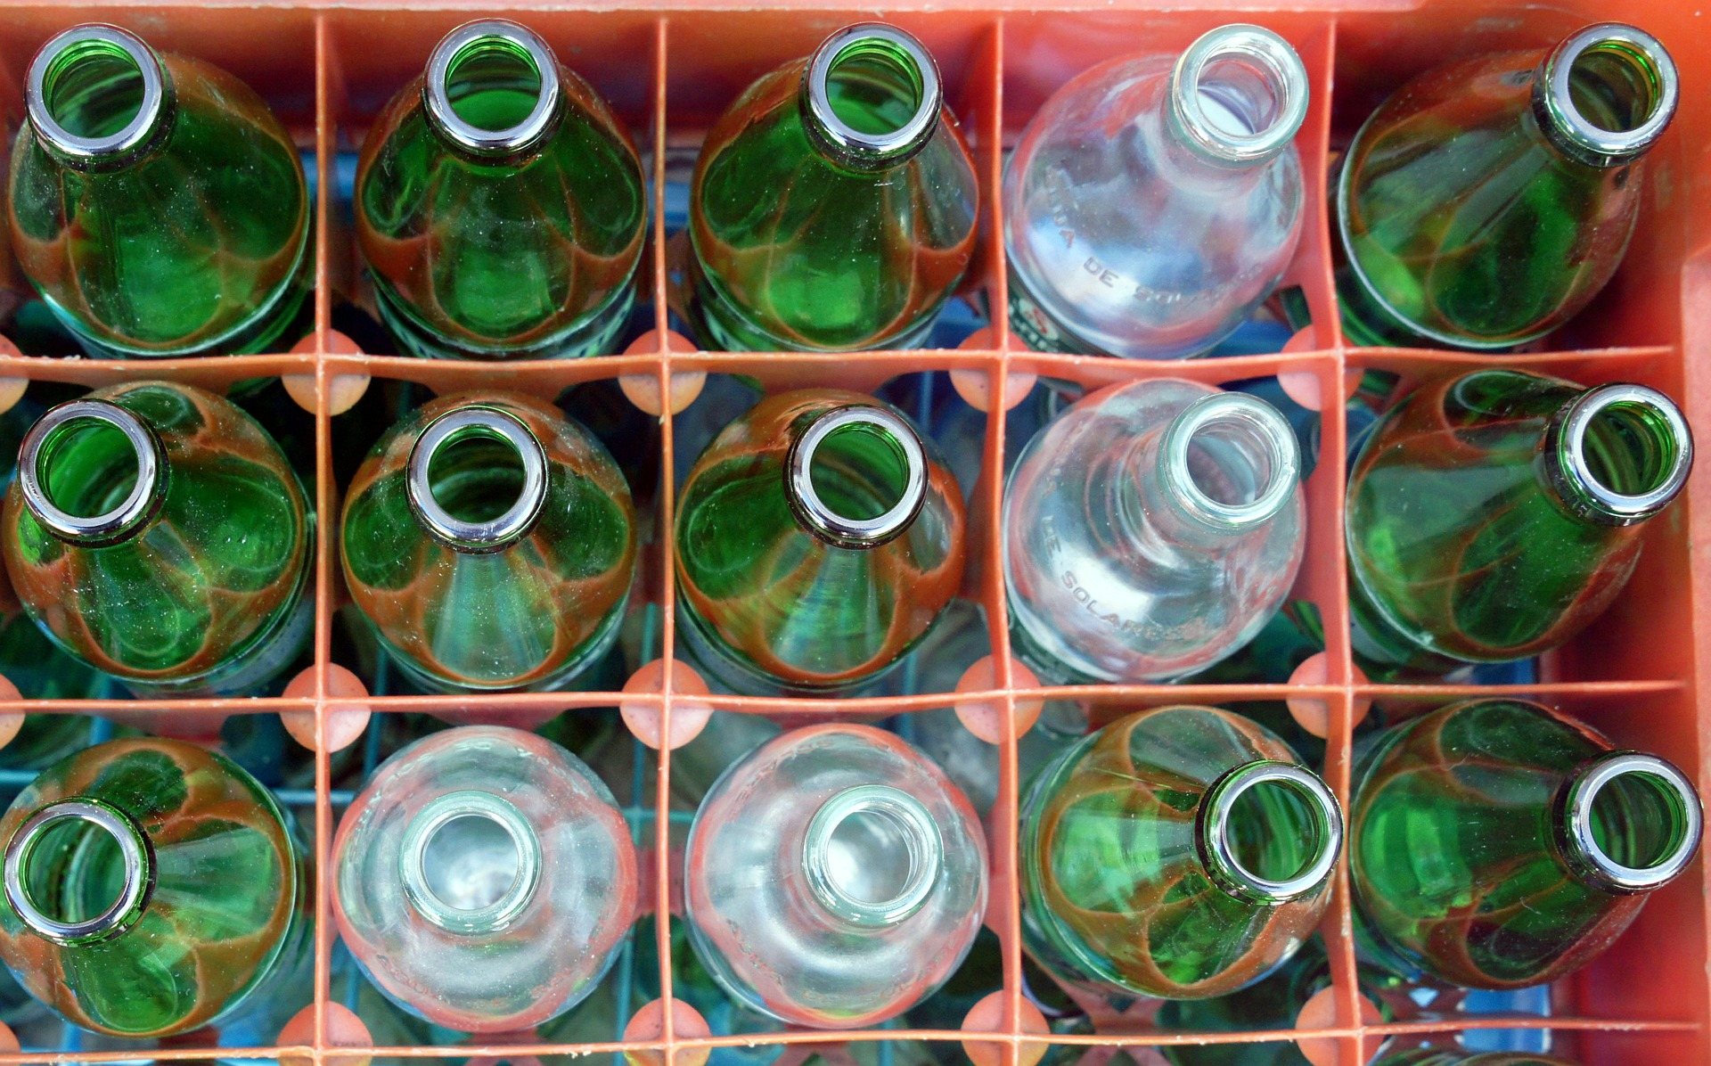
Arbeiten mit den Modellen
Leitfragen
© pxhere
© TonyCound auf Pixabay
Aufträge
Vergleiche die Produktion von Glasflaschen und Einwegflaschen.
Was fällt dir auf?
Wo gibt es Unterschiede im CO₂-Fußabdruck?
Vergleiche die Herstellung der Flasche bis zum Verkauf und das Recycling miteinander. Überlege, wie die unterschiedlichen CO₂-Portionen bei Verpackung und Transport zustande kommen könnten.
Wie oft musst du eine Glasflasche wiederverwenden, damit sich der hohe Verbrauch an Kohlenstoffdioxid bei der Produktion der Flasche rechnet?

